Slide 1
INCIDENTE DE DESCONSIDERAÇÃO DA PERSONALIDADE JURÍDICA no CPC e na Lei da Liberdade Econômica
UNICURITIBA
II Congresso de Direito Processual Civil
Curitiba, PR, 3 de setembro de 2019
Cassio Scarpinella Bueno
www.scarpinellabueno.com
www.facebook.com/cassioscarpinellabueno

Slide 2
Modelo constitucional do direito processual civil
Princípios constitucionais
Ênfase ao devido processo constitucional, contraditório e ampla defesa
Organização judiciária
Funções essenciais à Justiça
Procedimentos jurisdicionais constitucionalmente diferenciados
Normas de concretização do direito processual civil
A expressa vedação do art. 60 § 1º I b CF

Slide 3
Visão estrutural do CPC 2015 (1)
Comparação com o CPC 1973
Livros I a V
Partes Geral, Especial e Livro Complementar
Parte Geral
Livro I: Normas processuais civis
Livro II: Função jurisdicional
Livro III: Sujeitos do processo
Título III: Da intervenção de terceiros
Hipóteses dispersas no CPC
Livro IV: Atos processuais
Livro V: Tutela provisória
Livro VI: Formação, suspensão e extinção do processo.

Slide 4
Visão estrutural do CPC 2015 (2)
Parte Especial
Livro I: processo de conhecimento e do cumprimento de sentença
Título I: procedimento comum
Título II: cumprimento da sentença
Título III: procedimentos especiais
Livro II: processo de execução (título extrajudicial)
Livro III: processos nos Tribunais e meios de impugnação das decisões judiciais
Título I: ordem dos processos nos Tribunais e processos de competência originária
Título II: recursos
Livro Complementar

Slide 5
IDPJ no CPC (1)
Pedido pela parte ou MP (133 caput)
Possibilidade de atuação oficiosa (?)
As hipóteses são as do direito material (133 § 1º + 134 § 4º)
Desconsideração “inversa” (133 § 2º)
Limites do pedido e da causa de pedir
Cabimento na fase de conhecimento, liquidação, cumprimento e execução (134 caput)
Momento da comunicação (134 § 1º)
Requerimento com a petição inicial (134 § 2º)
Suspensão do processo (134 § 3º)

Slide 6
IDPJ no CPC (2)
Possibilidade de concessão de tutela provisória (?)
Fundamentos: urgência e/ou evidência (?)
Citação para manifestação e indicação de provas em 15 dias (135)
Procedimento especial (?)
Âmbito da defesa
Possibilidade de instrução (?)
Julgamento por interlocutória (136)
Agravo de instrumento ou interno (136 par ún)
E se requerido com a petição inicial (art. 134 § 2º) (?)

Slide 7
IDPJ no CPC (3)
Objeto e eficácia da sentença
Alguma interferência na dualidade das pessoas e de seu patrimônio (?)
Fraude à execução (137 + 792 § 3º)
Coisa julgada
Extensão aos fundamentos (503 §§ 1º e 2º) (?)
Benefício a terceiros (506) (?)
Custas e honorários advocatícios (?)
Relações com os Embargos de terceiro (792 § 4º + 674 § 2º III)
Prazo decadencial (?)

Slide 8
Modificações da MP 881
Alterações promovidas no art. 50 CC
Alcance à disciplina da desconsideração da personalidade jurídica em outros diplomas legislativos (?)
Ênfase no direito material da desconsideração
Inexistência (nesse sentido) de inconstitucionalidade formal
Alcance a sócios e administradores (50 caput)
“Propósito” de lesar credores e prática de atos ilícitos de qualquer natureza (50 § 1º)
Expansação ou alteração de finalidade (50 § 5º)
Confusão patrimonial (50 § 2º). O novo art. 49-A CC.
Desconsideração inversa (50 § 3º)
Insuficiência da existência de grupo econômico (50 § 4º)

Slide 9
Reflexões finais
Conversão da MP 881 em Lei: superação da (eventual) inconstitucionalidade formal (?)
E se o CPC não disciplinasse o IDPJ (?)
Aplicação do IDPJ nos Juizados Especiais (1062)
Aplicação nas Execuções Fiscais (?)
Aplicação na Recuperação Judicial e Falências (?)
Novo art. 82-A da LRF
Aplicação no processo trabalhista (?)
Necessidade do procedimento do IDPJ para OUTRAS situações de corresponsabilização previstas no direito material (?)

Slide 10
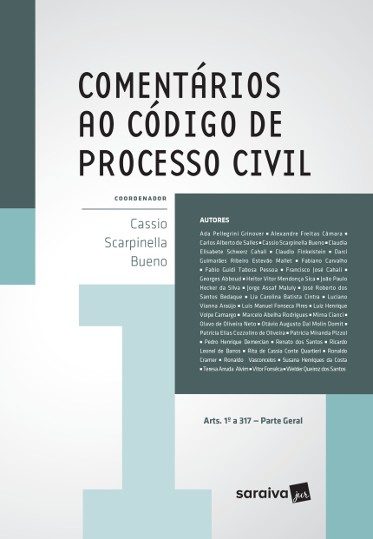
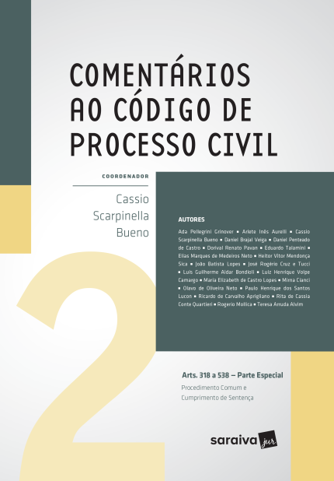
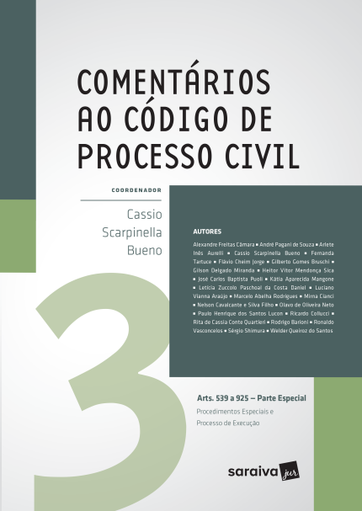
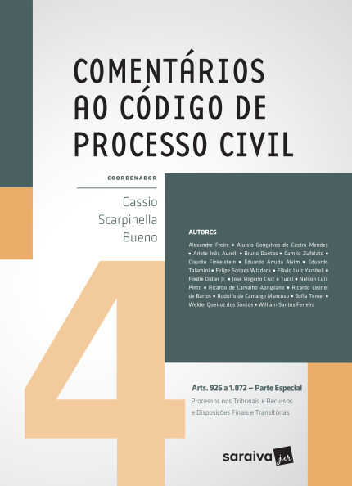
Muito obrigado !!!!
www.scarpinellabueno.com
www.facebook.com/cassioscarpinellabueno

Slide 11
Muito obrigado !!!!
www.scarpinellabueno.com
www.facebook.com/cassioscarpinellabueno

